Slide 1
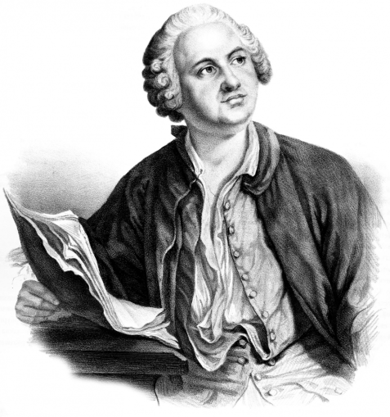
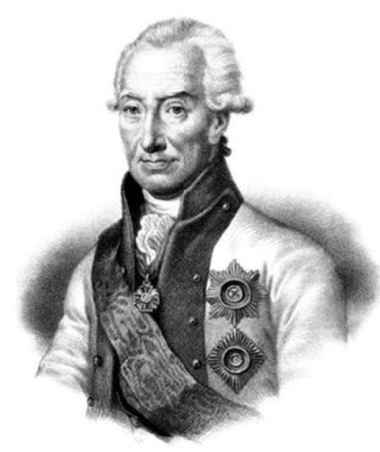


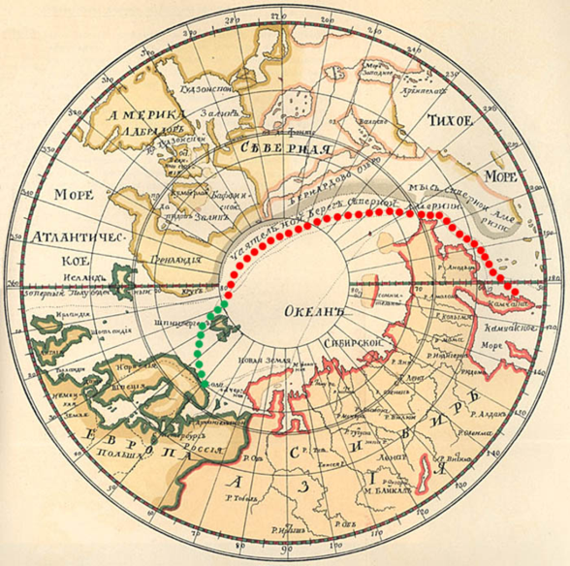
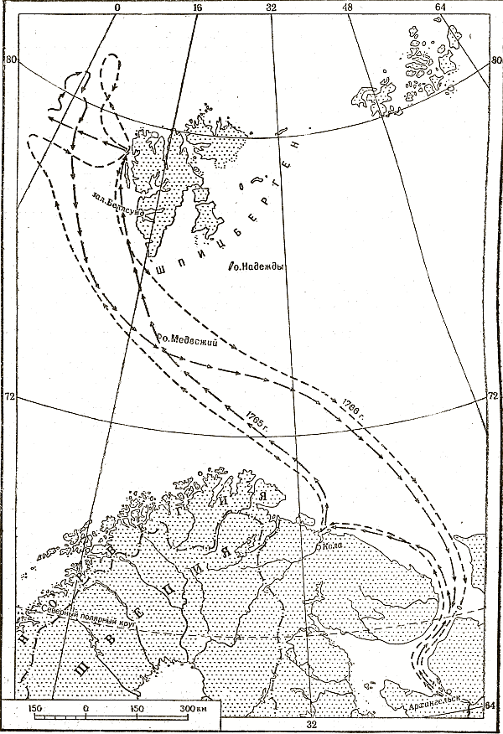
Сличёнок М. Ю.
доцент, канд. пед. наук, доцент кафедры «Навигации»
Государственного университета морского и речного флота имени адмирала С.О. Макарова (Санкт-Петербург)
ПЕРВАЯ РУССКАЯ НАУЧНАЯ ВЫСОКОШИРОТНАЯ АРКТИЧЕСКАЯ ЭКСПЕДИЦИЯ

Slide 2
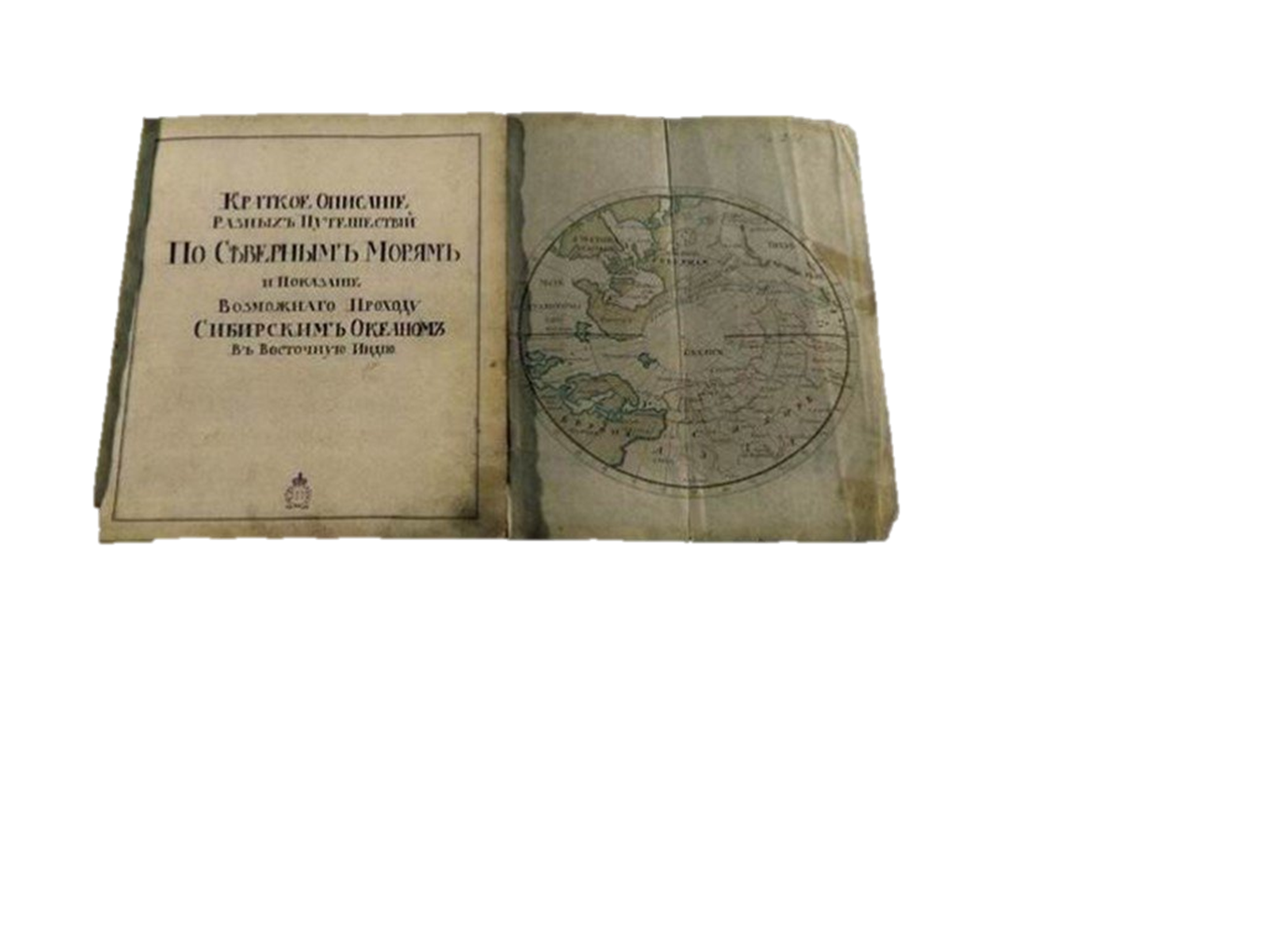
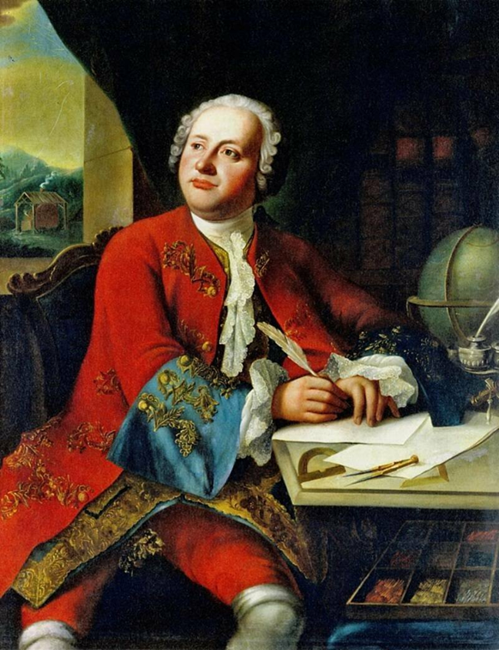
2
Михаил Васильевич Ломоносов
1711-1765
«Письмо о Северном ходу в Ост-Индию сибирским океаном»
(1755 год, осталось неопубликованным)
«Краткое описание разных путешествий по Северным морями показание
возможного проходу Сибирским океаном в Восточную Индию»
(Представлено в Морскую академию российских флотов в сентябре 1763 года.
Было издано лишь в 1847 году Гидрографическим департаментом)

Slide 3


3
Е. и. в., пресветлейшему государю цесаревичу, великому князю Павлу Петровичу, герцогу шлезвиг-голстинскому, стормарнскому, дитмарсенскому, графу олденбургскому и делменгорстскому, наследнику норвежскому, флотов российских генералу-адмиралу, милостивейшему государю
….Могущество и обширность морей, Российскую империю окружающих, требуют такого рачения и знания. Между прочими Северный океан есть пространное поле, где под вашего императорского высочества правлением усугубиться может российская слава, соединенная с беспримерною пользою, чрез изобретение восточно-северного мореплавания в Индию и Америку. ….
Вашего императорского высочества подданнейший и всеусерднейший раб Михайло Ломоносов. Сентября 20 дня 1763

Slide 4
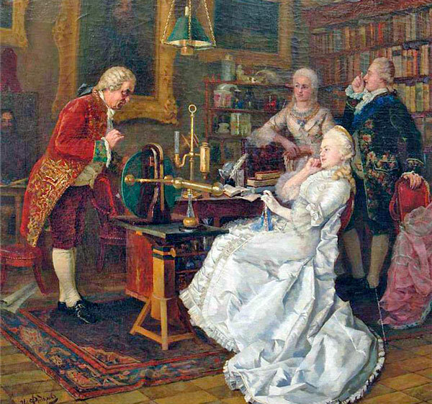
4
Посещение Екатериной Второй дома Ломоносова М.В.

Slide 5

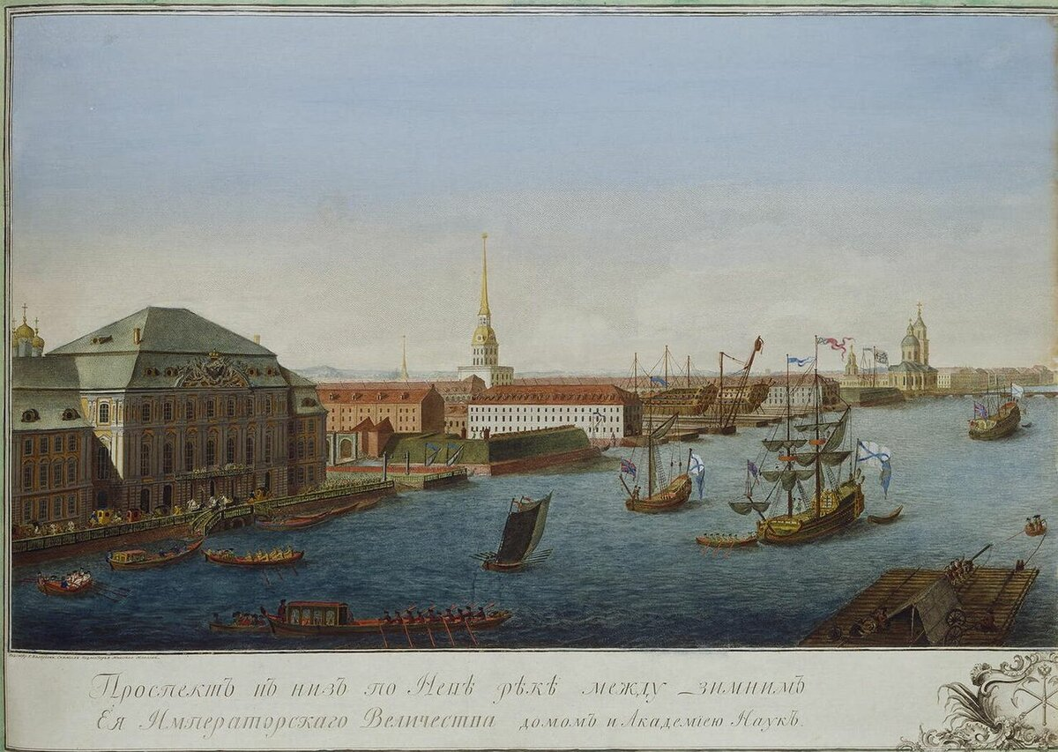
АДМИРАЛТЕЙСТВ-КОЛЛЕГИЯ- Центральный государственный орган управления ВМФ Российской империи, в 1718-1827.
Ведала верфями, полотняными и канатными заводами, строительством гаваней и портов, подготовкой, вооружением и снабжением ВМФ.
5
Постройка
Адмиралтейства

Slide 6

Издатель А.П. Соколов
6
«О северном плавании на восток по Сибирскому океану»
(1764 год)
«Прибавление второе, сочиненное по новым известиям промышленников»
(1764 год)
«Инструкция морским командующим офицерам , отправляющимся к поисканию пути на восток Северным океаном»
(1765 год)

Slide 7
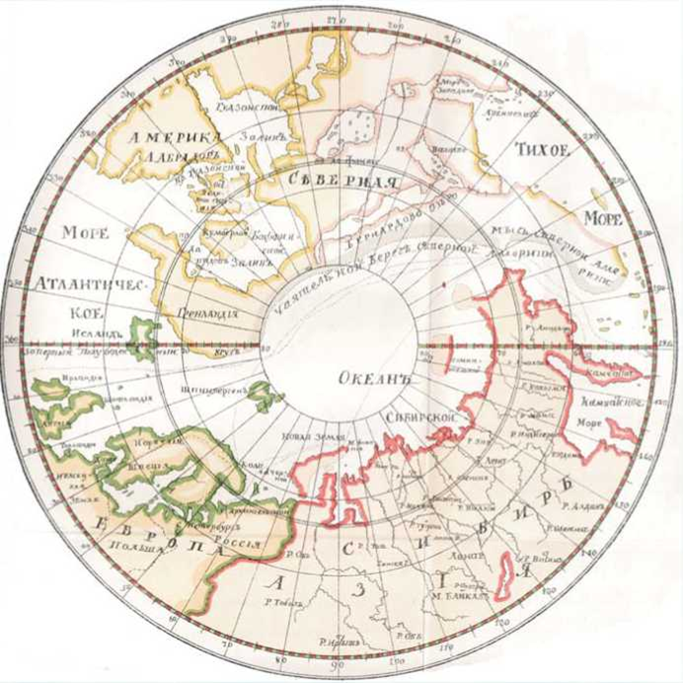
7
Полярная карта, приложенная к рукописи М. В. Ломоносова «Краткое описание разных путешествий по северным морям и показание возможного проходу Сибирским океаном в Восточную Индию» (1763 г.)

Slide 8

8
Предполагаемый маршрут полярной экспедиции Чичагова В.Я.

Slide 9
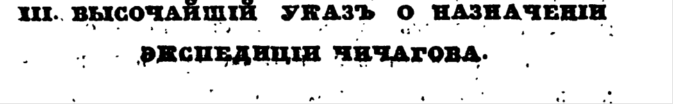
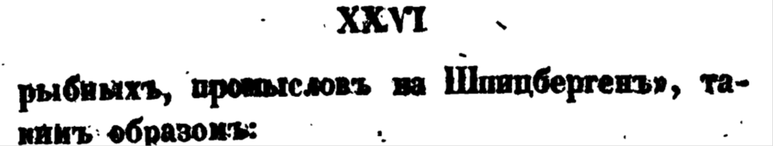
9
(Указом императрицы Екатерины II от 14 мая 1764 года)

Slide 10
10

Slide 11
11

Slide 12
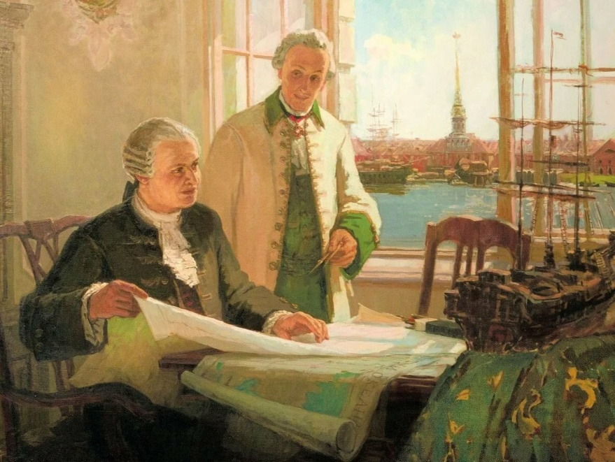
12
М.В. Ломоносов и Чичагов В.Я.

Slide 13
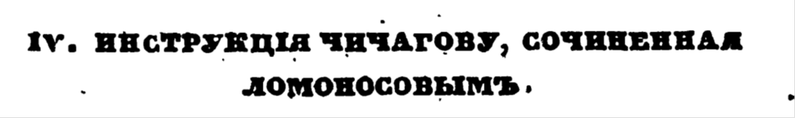
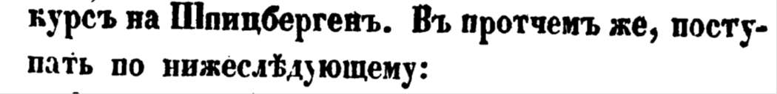
13

Slide 14
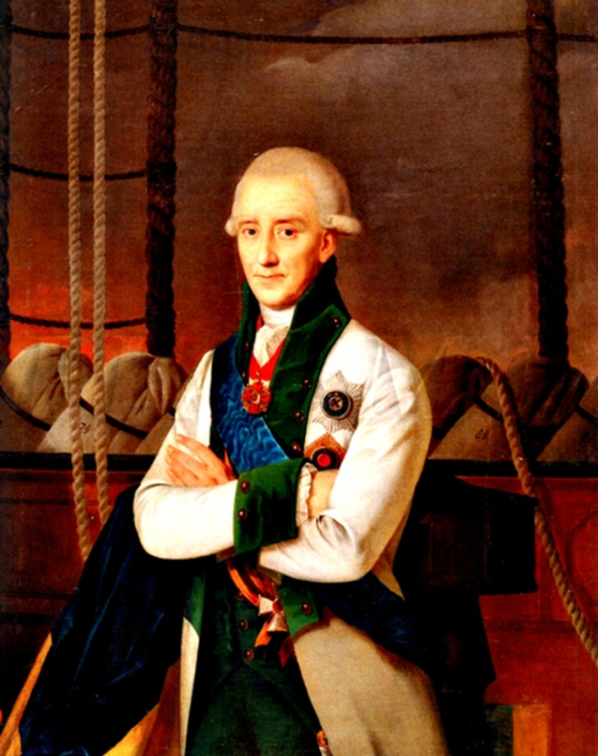
14
Василий Яковлевич Чичагов
(1725-1809)

Slide 15
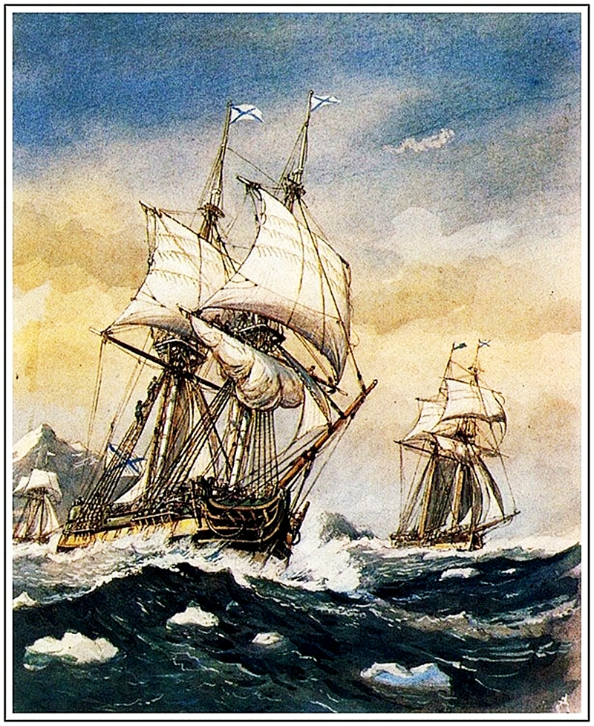
15
Пинк, или пинка (от фр. Pinque - плоскодонное парусное судно и нем. Pinke - грузовое судно), — двух- или трёхмачтовое парусное судно с косыми латинскими или прямыми парусами. Использовался с XVII века флотами морских держав для разведки и крейсерских операций.
В составе Российского флота суда данного класса появились во время Северной войны.
В зависимости от размера могли нести до 38 орудий. Использовались для перевозки грузов и подвоза провианта и боеприпасов на суда эскадр, а также для разведки и крейсерских операций.

Slide 16
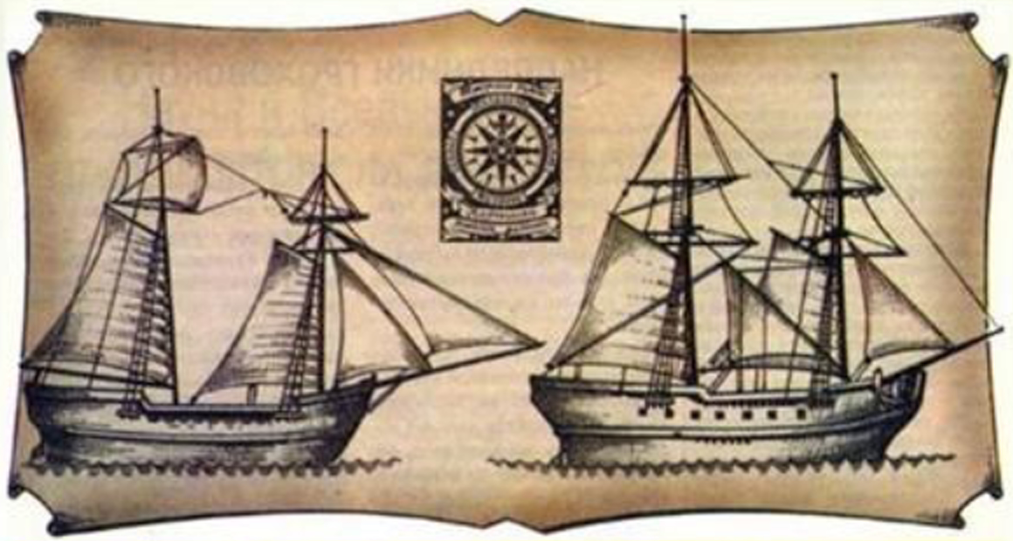

16

Slide 17
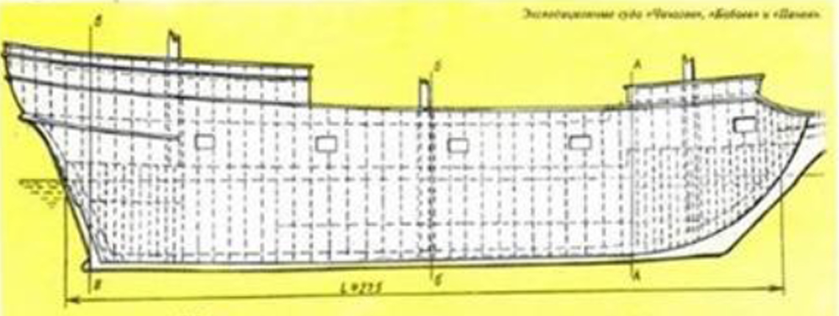
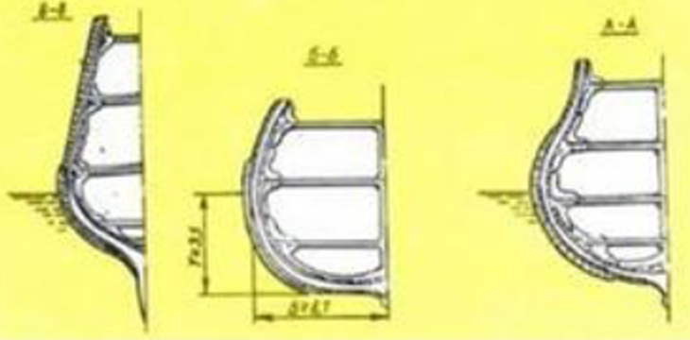
17

Slide 18
18

Slide 19
19

Slide 20
20
1-я экспедиция Чичагова В.Я.
9 мая 1765 г. Чичагов В.Я. вышел в море с тремя судами из Кольского залива и взял курс к северным широтам в район Западного Шпицбергена.
23 июля, достигнув к северо-западу от Шпицбергена широты 80°26' и встретив всюду тяжелые непроходимые льды, корабли экспедиции вынуждены были повернуть обратно и 20 августа прибыли в Архангельск.

Slide 21
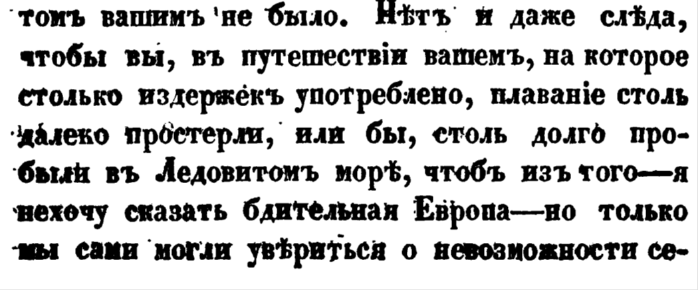
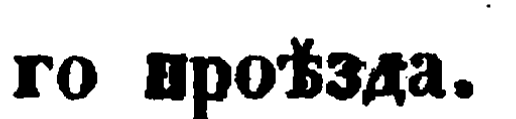
21

Slide 22
22

Slide 23
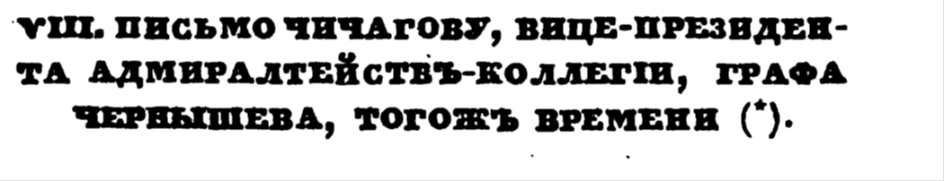
23

Slide 24
24

Slide 25
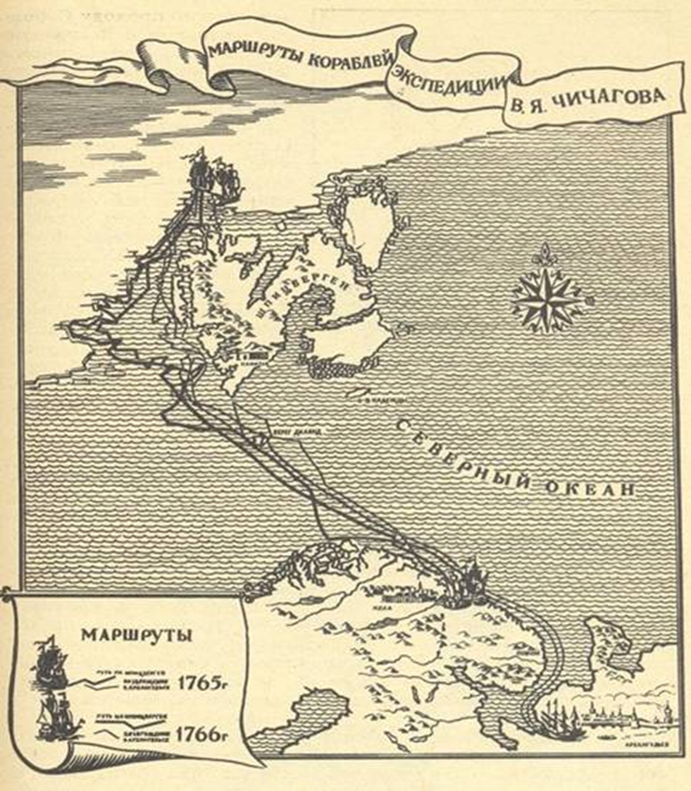
25
2-я экспедиция Чичагова В.Я.
Плавание кораблей началось 19 мая 1766 г.
18 июля 1766 г. на 80°30' с. ш. дальнейший путь на север преградили тяжелые льды и Чичагов повернул на юг, а 10 сентября корабли вернулись в Архангельск и после доклада Адмиралтейств–коллегии было принято решение о прекращении экспедиционных работ.

Slide 26
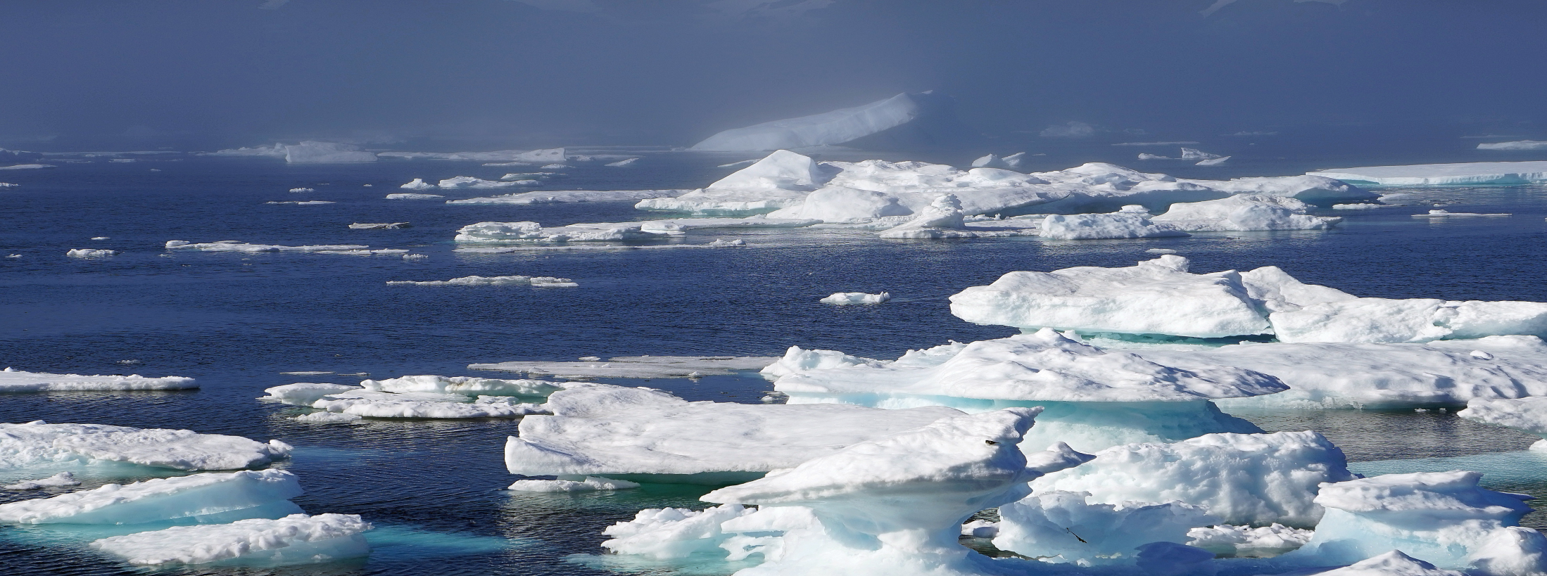
26
По воле Императрицы проект Ломоносова и походы экспедиции Чичагова держались в величайшем секрете «даже и от Сената до времени» и оставались тайной.
ЗНАЛО О ПРОЕКТЕ ЛОМОНОСОВА ОЧЕНЬ ОГРАНИЧЕННОЕ ЧИСЛО ЛИЦ И ПОТОМ О НЁМ ЗАБЫЛИ…..

Slide 27
27
НАУЧНЫЕ РЕЗУЛЬТАТЫ ЭКСПЕДИЦИЙ ЧИЧАГОВА В.Я.
Впервые осуществлено исследование высокоширотных районов Арктики и особенно Шпицбергена;
Выполнена программа океанографические и метеорологических наблюдения высокоширотных районов Арктики;
Произведена географическая съемка участков побережья Шпицбергена;
Подтвержден открытый Ломоносовым М.В. закон большого дрейфа льдов Северного Ледовитого океана с востока на запад;
Установлен рекорд плавания в высокие широты;
Получен опыт кораблевождения и взаимодействия группы кораблей в высоких полярных широтах и во льдах;
Отработаны астрономические способы определения места кораблей с определением широты и долготы места;

Slide 28
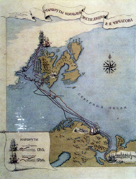
28
Заложены основы ледовой разведки;
Выявлен и практически использован принцип эхолокации для обнаружения берега и льдов;
Доказана невозможность плавания кораблей и судов Северо-Западным проходом;
Доказано, что район к Северному полюсу закрыт сплошными паковыми льдами;
Совместными усилиями учёного и военных моряков реализована надолго опередившая время героическая попытка успешного проникновения в центральную область Ледовитого океана.

Slide 29
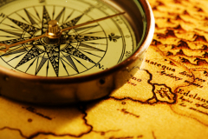
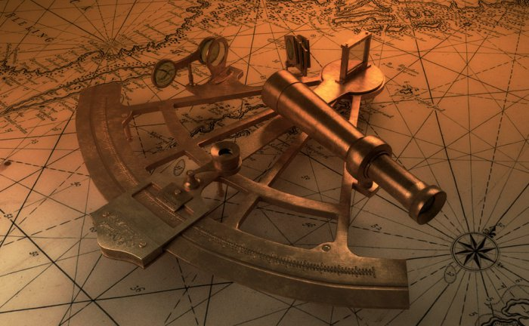
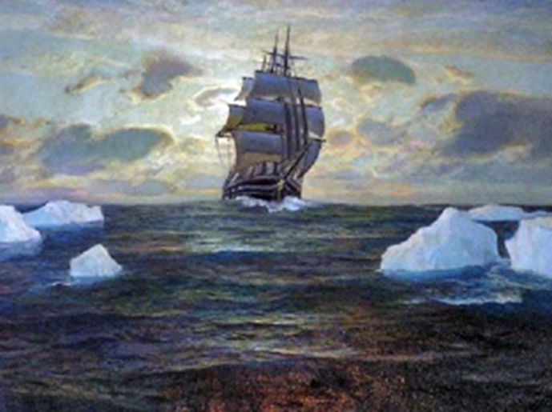
29
СПАСИБО ЗА ВНИМАНИЕ!

